Slide 1
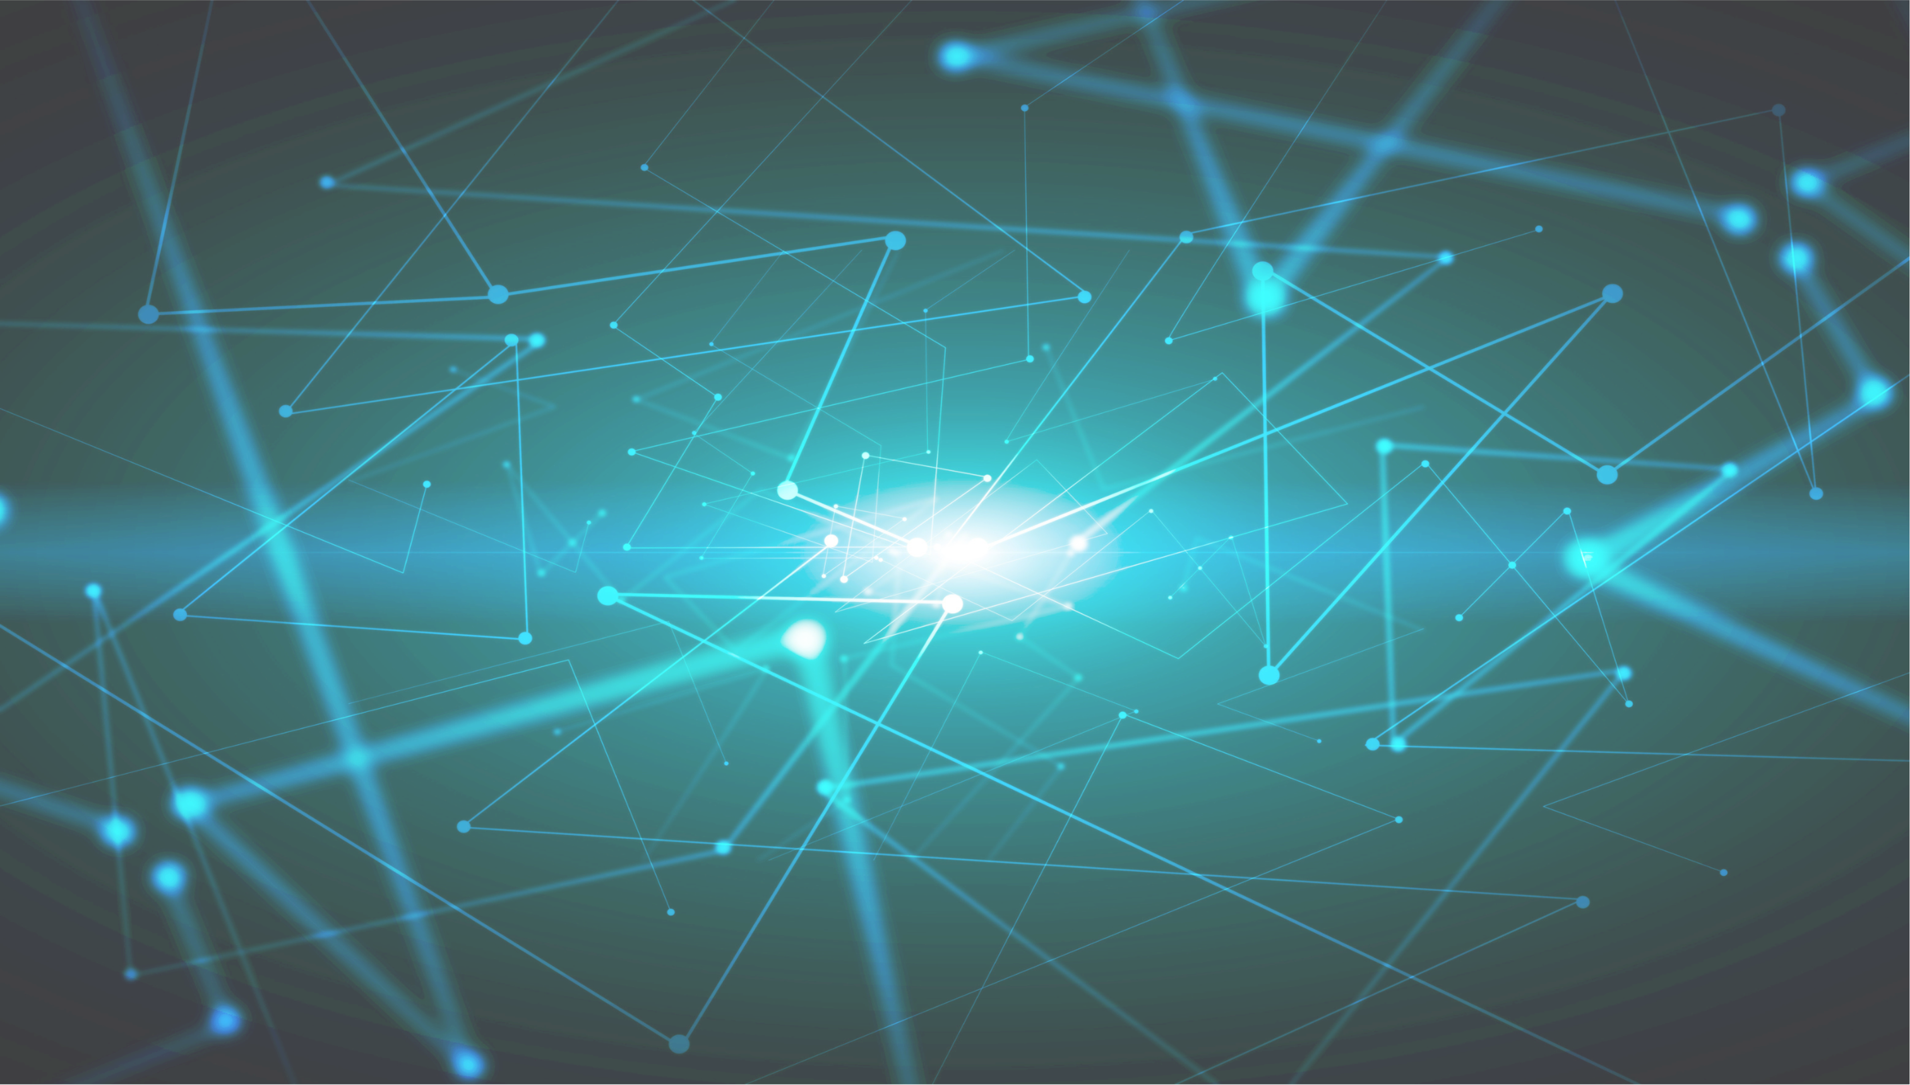
AILIT.FI
Materialet lanseras under Creative Commons CC BY-NC-SA 4.0
Notes:
https://ailit.fi
Materialet lanseras under Creative Commons CC BY-NC-SA 4.0

Slide 2
AILIT.FI
Artificiell intelligens
Notes:
Lektionen handlar om vad AI är, var AI finns och vad AI kan göra. Den består av nio delar:
Inledning
Lärarledd diskussion med målet att fånga upp elevernas tankar och förkunskap om AI (vad tror de att AI är? var tror de att AI finns?)
Lärarledd genomgång - vad betyder AI?
Film om AI i vardagen
Lärarledd genomgång – vad är maskininlärning, modell, data?
Elevaktivitet – designa en AI-skolväska eller AI-skor.
Gemensam aktivitet – prompta en AI-bildgenerator
Elevaktivitet – hund eller muffins?
Avslutning med frågorna "Vad är AI?" och "Var finns AI?"

Slide 3
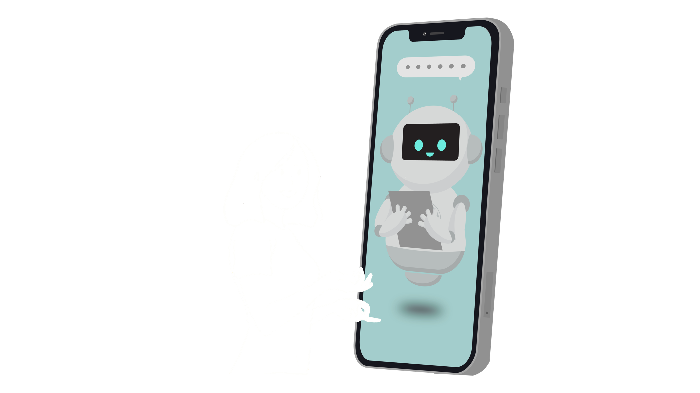
Idag ska vi bekanta oss med vad AI är och var AI finns!
Notes:
Fri introduktion och diskussion kring dagens tema.

Slide 4
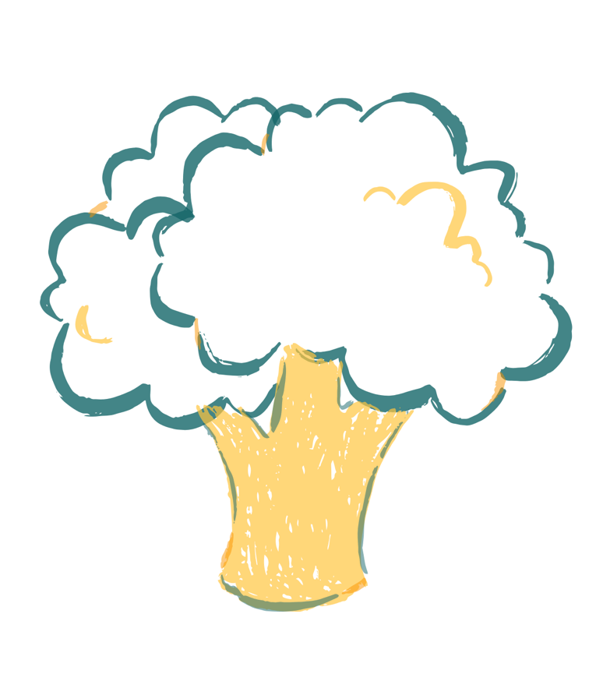
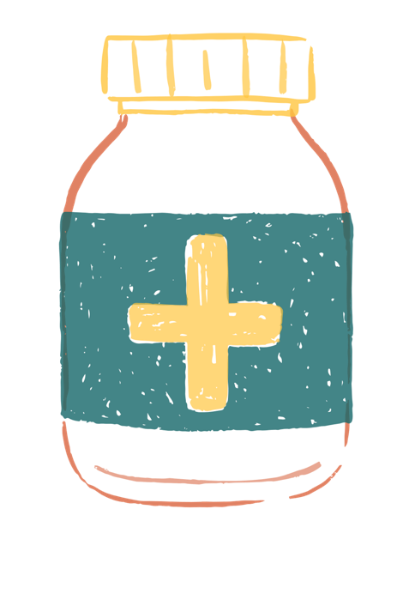
AILIT.FI
Vad är AI
Var finns AI
Notes:
Vi inleder med att diskutera de två frågorna: "Vad är AI?" och "Var finns AI?".
Målsättning: Fånga upp elevernas förhandskunskap om AI genom att delge sina svar på de två frågorna "Vad är AI?" och "Var finns AI?".
Du kan t.ex. använda ett digitalt responsverktyg (t.ex. Mentimeter eller https://answergarden.ch/create) eller analogt. Lektion 3 avslutas med en motsvarande uppgift, vilket möjliggör att studera progression och jämföra svaren före och efter introduktionen till AI. Samma möjlighet till en strukturerad avslutning på lektion 1 finns också sist i presentationen.
Om du inte vill använda ett digitalt responsverktyg kan du välja att låta eleverna berätta analogt t.ex. i form av:
Smågruppsdiskussioner i klassrummet.
Föruppgift på lärplattformen eller i häftet före lektionstillfället.

Slide 5
AILIT.FI
Länk till plattformen här
Använd koden
11 11 11 11
Notes:
Målsättning: Låta eleverna berätta sina svar på de två frågorna "Vad är AI?" och "Var finns AI?" t.ex. med hjälp av ett digitalt responsverktyg (t.ex. Mentimeter eller https://answergarden.ch/create).
Den här slajden används för att länka till t.ex. Mentimeter eller annat liknande respons verktyg, med qr-kod, eller sifferkod och url. Sätt in länkar till det verktyg du valt i slajden.
Om du hellre samlar in tankarna analogt kan du dölja/ta bort denna slajd.

Slide 6
Vad betyder AI?
Intelligens
att kunna uppfatta, lära och göra saker med det man lärt sig
Artificiell
gjord av oss, inte naturlig, oäkta
Notes:
Målsättning: Ge eleverna insyn i vad begreppet AI innebär genom att förklara de två ingående orden.
Artificiell:
- Artificiell betyder att något är konstgjort, skapat av människor, istället för att finnas naturligt runt omkring oss.
- Vi har skapat plast, men inte vatten. Vi har byggt stolar men inte träd.
Intelligens:
Intelligens, eller "smarthet", innebär att kunna förstå vad ni ser, lära er av det och sen göra något med det ni lärt er. Det ni använder för att gå i skolan!
Vad tycker ni det innebär att vara intelligent?
Artificiell intelligens:
AI är inget nytt, man började prata om det redan på 1950-talet. För över 70 år sedan. Målet var att försöka få smarta datorer som skulle kunna hjälpa oss med sådant som tidigare bara människan kunnat göra.
Möjliga diskussionsfrågor:
Tycker ni att en dator kan vara intelligent?
Hur skiljer sig det från mänsklig intelligens?
Vad tror ni att en dator inte skulle klara av?

Slide 7
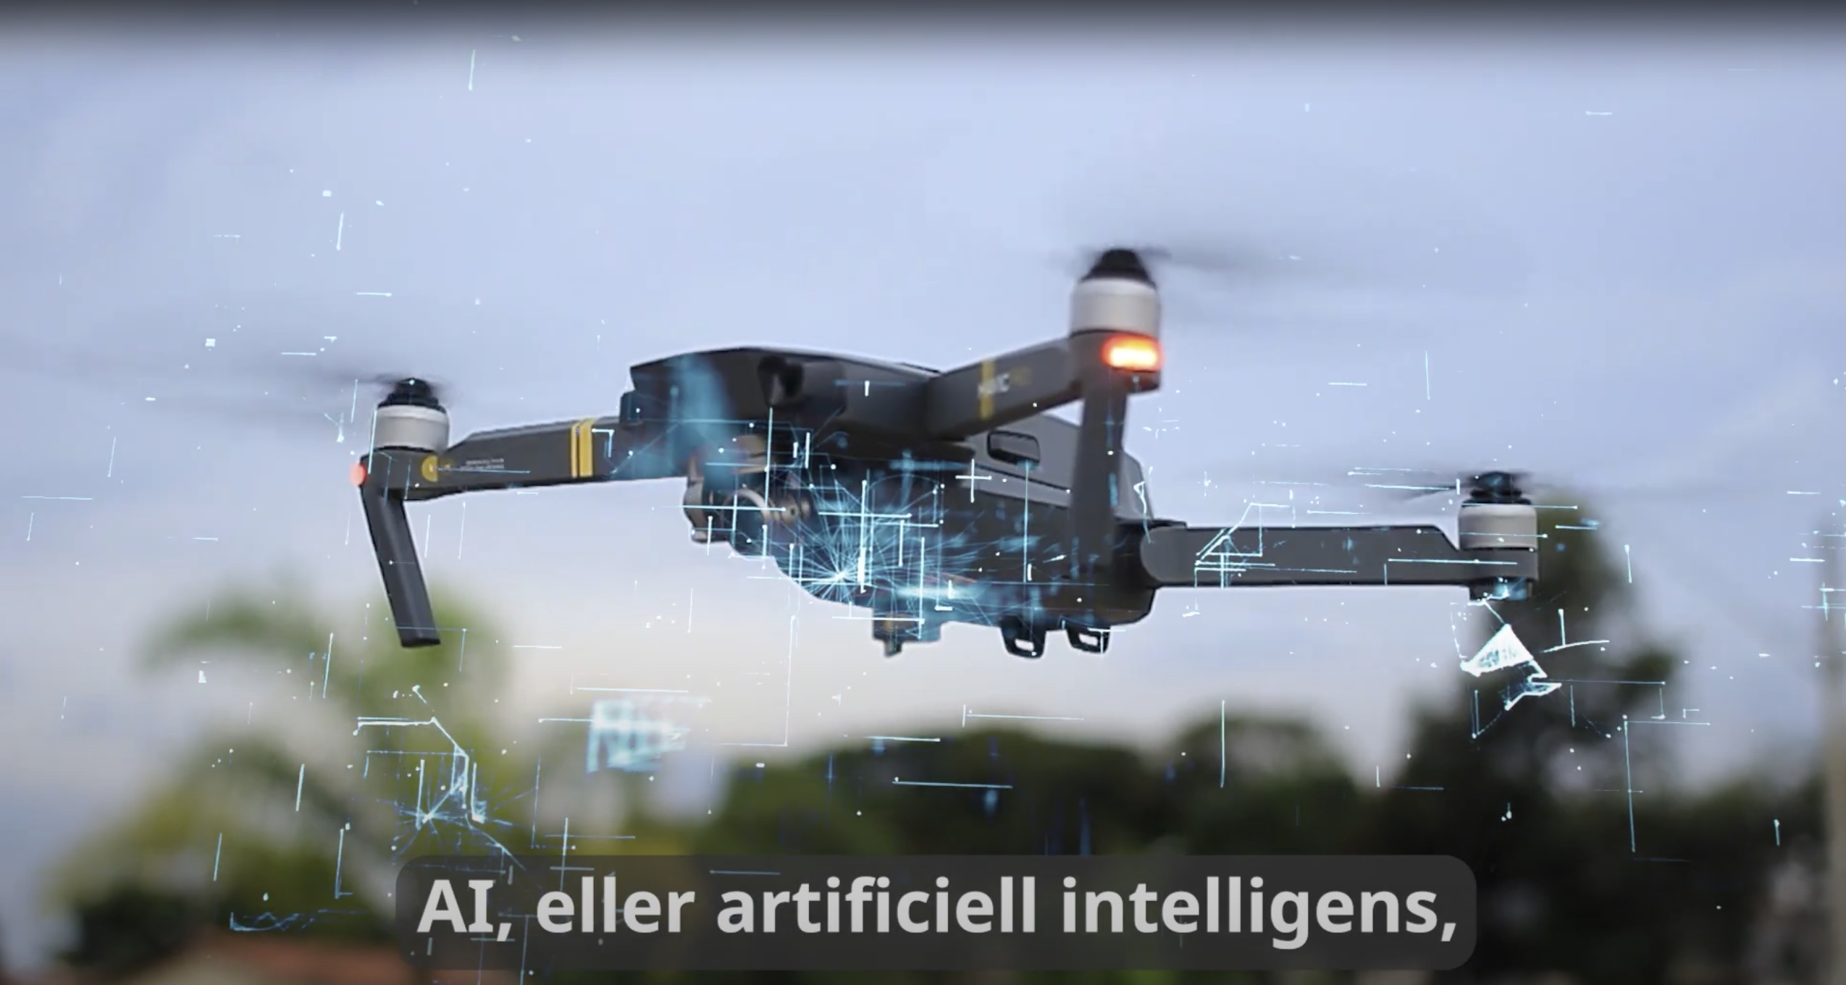
Videodags!
https://youtu.be/MSQa7G_LdSM
Notes:
Målsättning: Ge en överblick av AI i vår vardag.
Detta görs i form av en kort film:
https://youtu.be/MSQa7G_LdSM
Kolla gärna att filmen spelas upp med hög resolution (kugghjulet i Youtube --> Quality --> 1080)
Länk till filmen finns också på ailit.fi.
Filmen diskuterar hur AI finns inbyggt i många av de produkter och system som vi använder – t.ex. Youtube och TikTok, Google Maps, Face ID, …
Möjliga diskussionsfrågor:
Vad tycker ni om att få rekommendationer på t.ex. sociala medier, Netflix eller Spotify? Vad är bra? Finns det något negativt? Har ni fått en felaktig eller tassig rekommendation någon gång? Vad händer om vi börjar fatta alla våra beslut och göra alla val utgående från de rekommendationer vi får?
Här kan det t.ex. vara intressant att se om eleverna inser att de gör färre val själva och om de ser något negativt i det.
Vad tycker ni om ansiktsigenkänning? Vad är bra? Finns det några risker?
Till fördelarna kan man tänka sig automatisk upplåsning av telefonen. En del elever kan också ha erfarenheter av att kunna låsa upp ett syskons eller en förälders telefon med sitt ansikte. Till riskerna hör massövervakning (till exempel för att övervaka användning av slöja i Iran) och att algoritmerna som kör ansiktsigenkänningen tränades på bilder av bara en grupp människor, till exempel män eller unga. Då känner ansiktsigenkänningen inte igen andra ansikten.

Slide 8
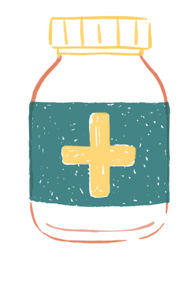
Vad är maskininlärning?
Notes:
Målsättning: Introducera ett av de mest centrala begreppen inom AI: maskininlärning.
Maskininlärning är ett delområde inom AI som fokuserar på att träna och anpassa modeller utifrån data. På detta sätt kan AI-lösningar fatta beslut i helt nya situationer. Maskininlärning utgör grunden för modernare AI-system som vi såg i filmen, såsom virtuella assistenter, röstigenkänning, bildigenkänning etc. Vi går här igenom modeller och data.
Diskussionen går att inleda genom att fråga eleverna om 1) de kan beskriva hur de själva lär sig och om 2) de har tankar på hur en maskin kunde lära sig?
Om du vill lära dig mer om maskininlärning, finns här förslag på tilläggsresurser:
Internetstiftelsens textmaterial: https://internetkunskap.se/artiklar/ordlista/maskininlarning/
Elements of AI: https://course.elementsofai.com/se/4

Slide 9
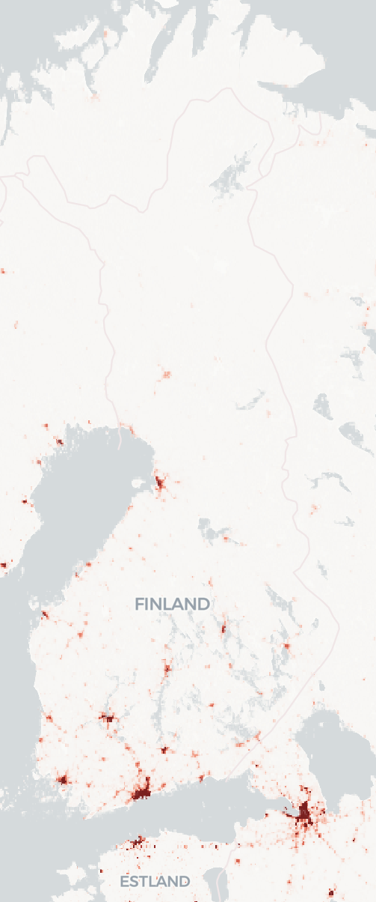
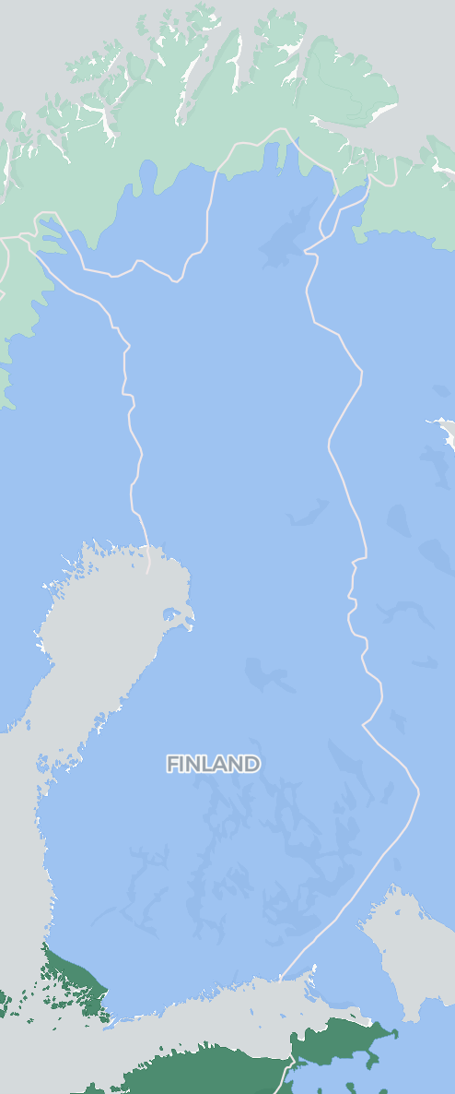
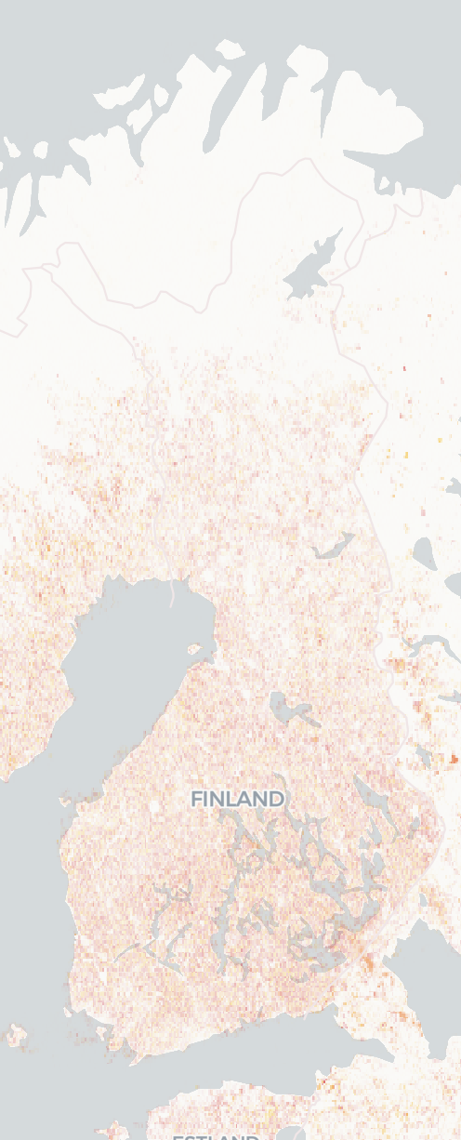
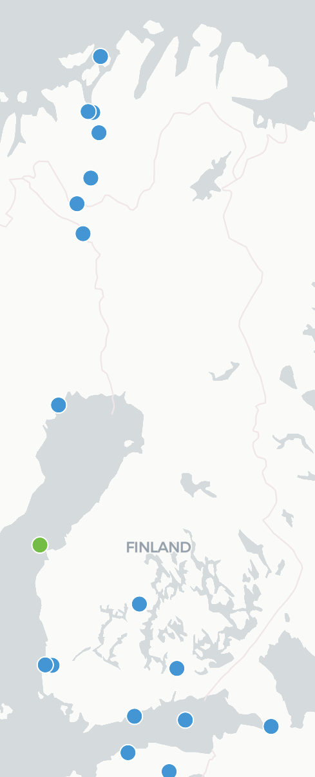
Modell
Notes:
Målsättning: Förklara det centrala begreppet modell.
Ett system tränas genom att en modell byggs upp baserat på data. På det sättet blir modellen en representation av de data man ger in.
En modell är förstås aldrig en perfekt, 100% entydig, representation av verkligheten. Precis som i en karta utelämnas ofta detaljer beroende på vad man vill visa på kartan. Därför kan fel uppstå.
Några punkter som kan hjälpa i förklaringen:
En modell är en förenklad version av något som finns i verkligheten.
T.ex. en leksaks- eller miniatyrbil kan ses som en modell – den är mycket mindre och lättare att hantera än en stor bil. Men samtidigt saknar den en hel del detaljer och funktionalitet som den "riktiga" bilen har.
Kartor är ett annat konkret exempel – modeller av verkligheten, där man kan ha olika kartor för att fokusera på olika saker: t.ex. klimatzoner, befolkningsmängd, terräng och väder.
Modellerna kan förändras över tid. Kommer ni ihåg något – t.ex. från lektionerna i historia eller samhällslära – som innebär att Europas karta inte längre ser likadan ut som i början av 1900-talet?
Kartexemplen är tagna från https://globalis.se/vaerldskartor
Modell-begreppet kan introduceras för eleverna på en anpassad svårighetsgrad utifrån klassens nivå. Exempelvis så här:
1. En modell är en förenklad version av något som finns i verkligheten. Tänk er en leksaksbil: det är en bil, men kan inte allt en riktig bil kan.
2. En modell gör något lättare att hantera. Det är lättare att förklara hur en leksaksbil fungerar än en riktig.
3. En lättare modell är fortfarande väldigt användbar. Tänk er en karta. Ni kan hitta till en plats även om kartan inte är lika detaljerad som verkligheten.
4. Genom att få mer information kan modellen bli bättre. Tänk hur mycket mer exakt en karta blir om ni har mer information om omgivningen. Jämför med att flyga över ett landskap jämfört med att gå runt och märka alla små saker.
5. Det är omöjligt att han en perfekt modell av verkligheten. Tänk vad det skulle behövas för en karta. Varenda sandkorn skulle behövas finnas med!
6. Modellen kan också göra förutsägelser. Vi kan använda en modell som representerar vädret för att om det regnar imorgon.
7. Vi lär modellen detta genom att ge den information av vad som leder till regn (vind, temperatur fukt osv.). Då har vi en bra gissning för om det regnar imorgon.

Slide 10
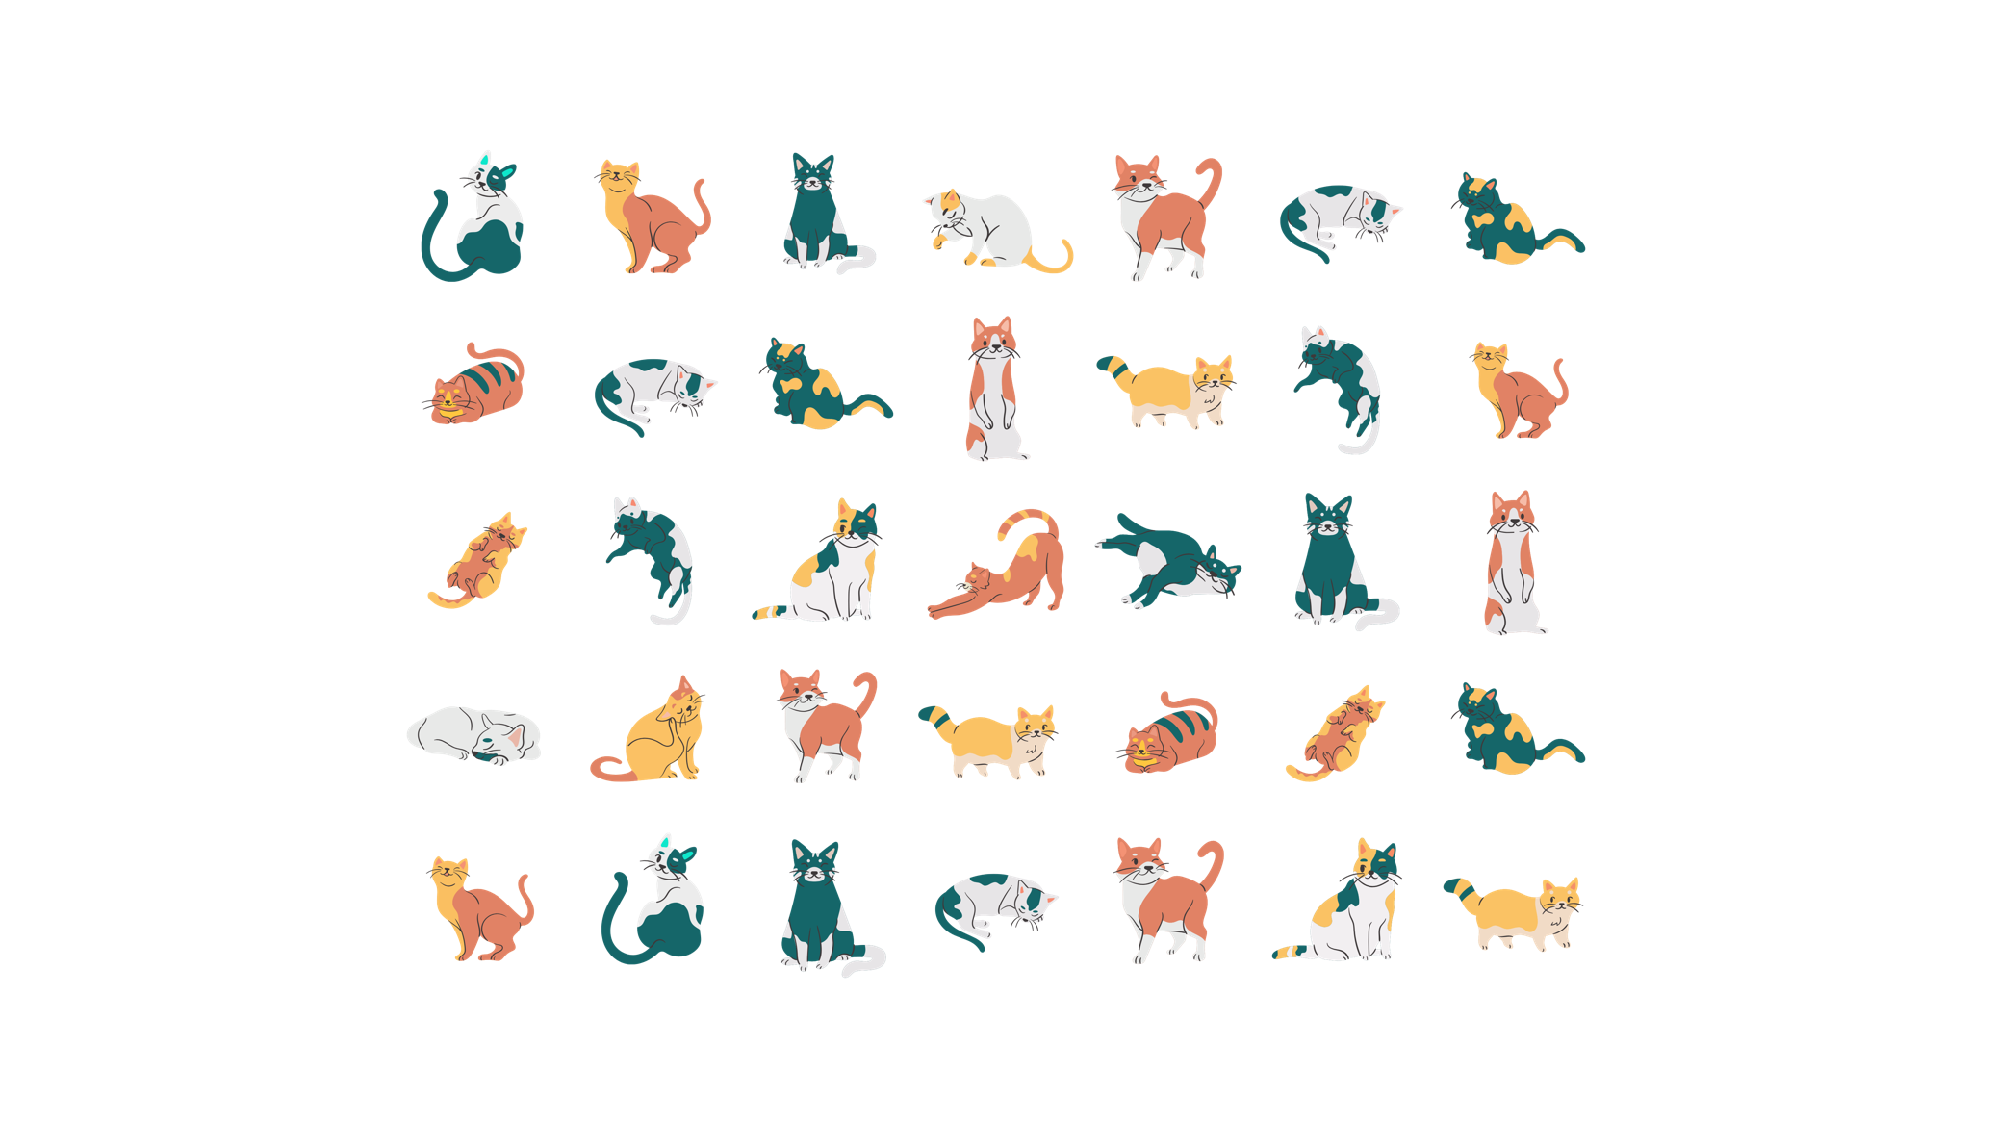
Data
fakta / information om en viss sak
Exempel: Information om alla katter i din stad.
När det gäller bildmodeller används bilder som data!
Notes:
Målsättning: Förklara ett annat centralt begrepp: data.
Tänk dig att vi har information om alla stadens alla katter – vilken färg de har, vad de heter, var de bor, hur de ser ut, osv. Den informationen är data.
Datorer och program använder den här informationen för att lära sig saker eller fatta beslut, ungefär som när vi lär oss av våra erfarenheter.
Det är genom stora mängder av data som maskininlärda system lär sig mönster och samband, till exempel vilka videor en person gillar, hur en katt ser ut osv. De data man matar in används för att träna, eller forma, modellen, som sedan kan användas för att föreslå en ny video eller avgöra om en ny bild visar en katt eller inte.
Men modeller ser eller förstår inte data på samma sätt som vi gör. Bara för att modellen känner igen egenskaperna hos en katt och kan avgöra om en bild sannolikt visar en katt, betyder det inte att den förstår vad en katt är, hur den känns eller låter.
Det är viktigt att modellen tränas på rättvisa, korrekta och bra data för att den ska kunna ge en rättvis och korrekt bild av verkligheten.
För detta krävs ofta stora mängder data, eftersom små mängder inte räcker till för att skapa en bra modell.
Data behöver också vara varierande och relevanta – annars kommer modellen inte att kunna ge bra svar om rätt saker. En modell som ska känna igen siffrorna på en trafikskylt ska fokusera på just skylten och inte på om det finns skog eller byggnader bakom skylten.
Data kan introduceras för eleverna på en anpassad svårighetsgrad utifrån klassens nivå. Exempelvis så här:
1. En samling information är data. Tänk till exempel på en samling av alla katter i Finland.
2. Data kan vara mer eller mindre informativa. Jämför en samling som bara innehåller katternas namn med en som också innehåller bilder på hur de ser ut och var de bor.
3. Alla maskininlärda system formar en modell av data. Jämför med att forma en karta genom bilddata.
4. Om de data man använder är felaktiga eller orättvisa blir också resultaten felaktiga eller orättvisa. Tänk er om man vill skapa ett system som kan känna igen alla olika katter i Finland men vi bara tränar systemet på bilder av gula katter som sitter i träd. Då kommer systemet troligen inte att kunna känna igen alla katter. Det är som om vi skulle skapa en karta med bristfälliga eller dåliga bilder av det område du ska göra kartan för. Risken är då stor att kartan kommer innehålla fel, som kanske gör att vi hamnar fel om vi använder för att hitta fram.
5. Ju mer data, desto bättre modell kan formas. En mer verklig modell formas av mera (och bra) data. Jämför med att försöka göra en karta med bara lite eller mycket bilddata från det område du ska skapa kartan för.
6. Maskininlärda system plockar ut de mest väsentliga delarna ur de data man matar in, för att på så sätt hitta samband och mönster. En modell som tränas på kattbilder lär sig vilka egenskaper är representativa för en katt.
7. Om en modell använder bilder som inte är tydliga kattbilder (eller endast bilder på vita katter) kommer inte modellen att kunna plocka ut egenskaper i lika hög grad, och då kommer inte heller modellen fungera lika bra.
8. Maskininlärda system tränas genom data de kan tolka. Bilder görs till exempel om till sifferdata utgående från bildens pixlar (bildpunkter). Modellerna varken "ser" eller "förstår" så som vi gör.
Förslag på extra aktivitet: https://quickdraw.withgoogle.com/

Slide 11
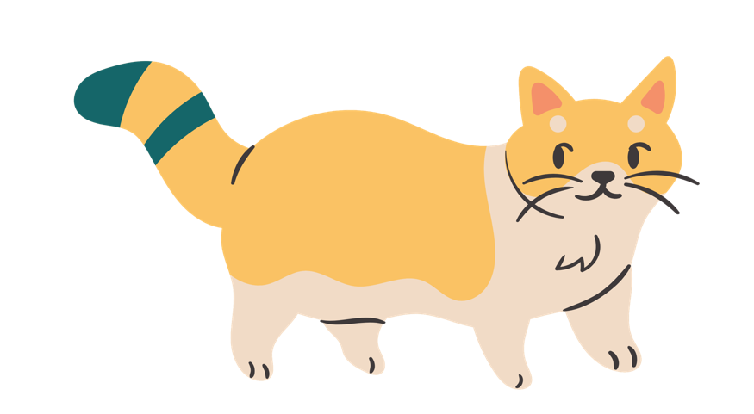
Data och modell
1
Se/uppfatta data
2
Lära/träna
3
Använda den tränade modellen för att t.ex. känna igen eller förutspå något
Notes:
Målsättning: Sammanfatta hur begreppen data och modell hänger ihop.
Vi kan jämföra detta med hur vi lärde oss som barn. Då gick alla omkring och pekade på saker och berättade vad det var (t.ex. lampa). Så småningom lärde vi oss koppla ihop vissa egenskaper hos det som personerna pekade på då de sade "lampa" till just "lampa", vilket till slut gjorde att vi också kunde känna igen lampor vi aldrig sett tidigare som just lampor.
Ungefär så fungerar även maskininlärning.
Stäng ögonen och tänk på en katt – vad fokuserar ni på? Det är er modell av en katt.
Modellen består av vissa delar, nos, öron, svans, dess egenskaper (features).
Modellen kan användas för att t.ex. känna igen helt nya katter, avgöra om en bild visar en katt, eller rita nya katter.

Slide 12
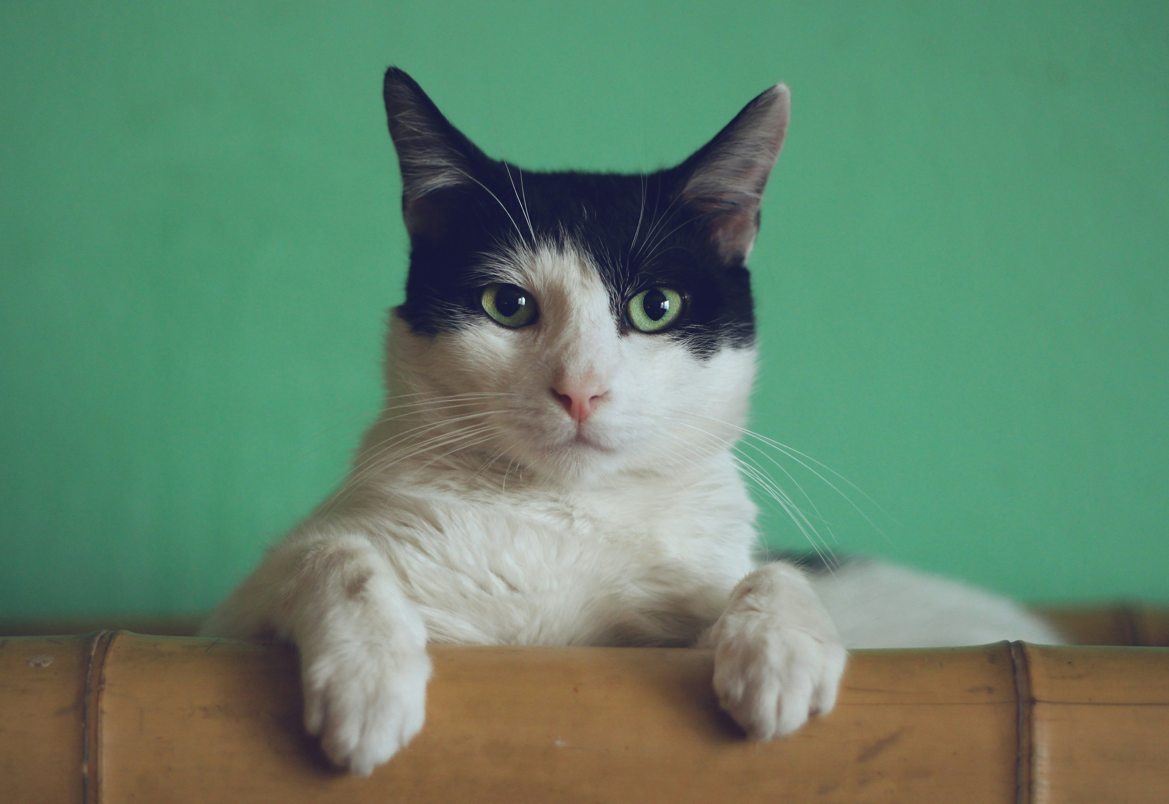
Pixelns färg (RGB: röd, grön, blå)
70 av 255 röd
128 av 255 blå
103 av 255 grön
Rader (vågrätt)
Kolumner (lodrätt)
3458, 5026
0, 100
70 128 103
En enskild pixel, t.ex. (0, 100)
Den första raden vågrätt (0)
101:a raden lodrätt (100)
Varje pixel består av en kombination av tre färger (röd, grön, blå)
Bilden består av 3458x5026 pixlar (3458 pixlar vågrätt, 5026 pixlar lodrätt)
Notes:
Målsättning: Förklara hur bilder representeras av sifferdata. Kan ses som överkurs.
Bilder görs om till sifferdata utgående från bildens pixlar (bildpunkter).
En bild innehåller en viss mängd punkter som anger dess upplösning (t.ex. 6000 x 4000, vilket innebär 6000 pixlar vågrätt, 4000 pixlar lodrätt)
Slajden visar ett exempel på en bild med upplösning 3458 x 5026, dvs. den har 3458 pixlar vågrätt och 5026 pixlar lodrätt.
Varje pixel består av en viss andel (0-255) av tre färger: rött, grönt och blått (RGB).
T.ex.
255,0,0 --> Klarröd
0,255,0 --> Klargrön
0,0,255 --> Klarblå
Genom olika kombinationer på värdena kan vi få miljontals olika färger. T.ex. som den gröna nyansen i exemplet (70,128,103).

Slide 13
Skissa och beskriv
din AI-väska
Notes:
Välj antingen denna eller följande slajd.
Målsättning: Ge eleverna möjlighet att visionera kring AI-funktioner i den egna vardagen – hur kunde det vi sett/diskuterat om AI göra min grejbättre?
Hittills har vi sett vad AI är och vilka funktioner det finns konkret i vår vardag. Nu är elevernas uppgift att designa en egen AI-lösning. Detta hänger ihop med teknisk problemlösning i läroplanen.
På denna slajd finns en uppgift som handlar om att designa en AI-väska, på följande slajd AI-skor. Det är naturligtvis möjligt att välja något helt annat exempel utifrån elevernas bakgrund, nivå och intresseområden. Till uppgiften hör även färdiga mallar att printa ut.
OBS! Det är inte tänkt att vara en bildkonstuppgift ifall uppgiften är en del av en hel lektion. Den går att lyftas in som ett eget moment under en bildkonstlektion för att där ges längre tid. Som en del av en hel lektion är tanken att eleverna skissar på de funktioner de vill se i väskan/skorna samt skriver och förklarar på den utskrivna mallen.
Uppmuntra gärna dem till att ta fasta på de exempel ni diskuterat som t.ex. röstigenkänning, ansiktsigenkänning, virtuell assistent, signaler, rekommendationer, robotik, ...
Ni kan till exempel strukturera aktiviteten så här:
Inled med brainstorming där eleverna får komma med idéer på vilken AI-funktionalitet som kunde ingå (utgående från det vi diskuterade tidigare).
Läraren samlar idéerna på tavlan.
Eleverna kan arbeta enskilt, i par eller mindre grupper.
Använd bifogad mall för skisser/beskrivning på AI-prylen.

Slide 14
Skissa och beskriv
dina AI-skor
Notes:
Välj antingen denna eller föregående slajd.
Målsättning: Ge eleverna möjlighet att visionera kring AI-funktioner i den egna vardagen – hur kunde det vi sett/diskuterat om AI göra min grej bättre?
Hittills har vi sett vad AI är och vilka funktioner det finns konkret i vår vardag. Nu är elevernas uppgift att designa en egen AI-lösning. Detta hänger ihop med teknisk problemlösning i läroplanen.
På denna slajd finns en uppgift som handlar om att designa AI-skor, på föregående AI-väska. Det är naturligtvis möjligt att välja något helt annat exempel utifrån elevernas bakgrund, nivå och intresseområden. Till uppgiften hör även färdiga mallar att printa ut.
OBS! Det är inte tänkt att vara en bildkonstuppgift ifall uppgiften är en del av en hel lektion. Den går att lyftas in som ett eget moment under en bildkonstlektion för att där ges längre tid. Som en del av en hel lektion är tanken att eleverna skissar på de funktioner de vill se i väskan/skorna samt skriver och förklarar på den utskrivna mallen.
Uppmuntra gärna dem till att ta fasta på de exempel ni diskuterat som t.ex. röstigenkänning, ansiktsigenkänning, virtuell assistent, signaler, rekommendationer, robotik, ...
Ni kan till exempel strukturera aktiviteten så här:
Inled med brainstorming där eleverna får komma med idéer på vilken AI-funktionalitet som kunde ingå (utgående från det vi diskuterade tidigare).
Läraren samlar idéerna på tavlan.
Eleverna kan arbeta enskilt, i par eller mindre grupper.
Använd bifogad mall för skisser/beskrivning på AI-prylen.
Avsluta aktiviteten när det är 10 minuter kvar av lektionen för att hinna med resten.

Slide 15
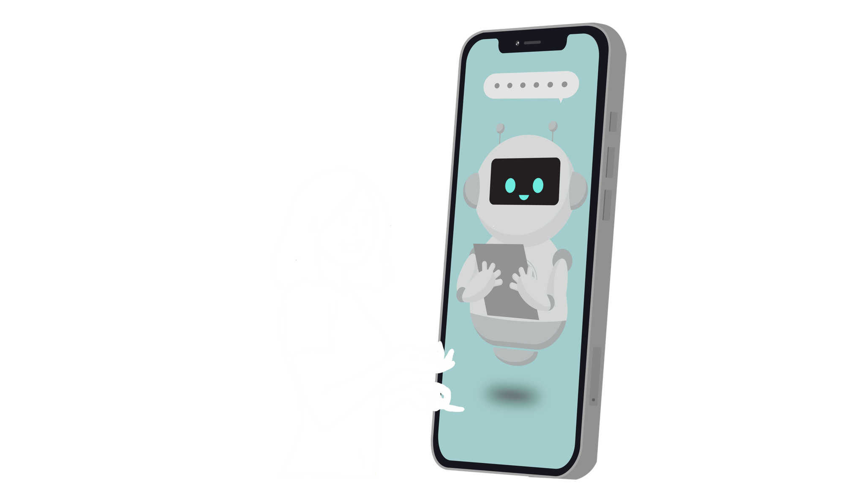
Vi frågar en
AI-bildgenerator!
Notes:
Välj antingen denna eller följande slajd, beroende på om ni jobbat med skor eller väska.
Målsättning: Visa en AI-genererad design av motsvarande grej.
Om ni har tillgång till ett bildgenererande verktyg:
Be ett bildgenererande AI-system generera en motsvarande "AI-produkt" efter att eleverna har designat sin egen lösning.
Du kan be eleverna ge förslag på saker att ta med i prompten (instruktionen till AI-lösningen) så att ni tillsammans bygger upp beskrivningen av den väska som AI ska generera. T.ex. "Skapa en fotorealistisk bild av en skolväska som har följande inbyggda AI-funktionalitet: [fyll på med idéer här]"
Du som lärare matar in prompten till verktyget så att resultatet sedan visas på stora skärmen framme i klassen. Om eleverna har tillgång till denna typ av system på sin egen dator/platta kan de naturligtvis också göra detta i par/smågrupper.
Förslag på bildgenererande verktyg:
Microsoft copilot
OpenAI:s Dall-E (via ChatGPT)
Canvas AI-bildgenereringsfunktion
Craiyon (https://www.craiyon.com, inte lika bra men kräver ingen inloggning).
Förslag till diskussion med eleverna:
Varför ser väskanut på ett visst sätt?
För att det är de elementen modellen kopplar ihop med väskan + AI. Om man exempelvis googlar AI ser du mycket bilder på lampor och kretskort.
Koppla detta till diskussionen om egenskaper från slajd 10, alltså att modeller tar ut egenskaper ur data.
Avsluta aktiviteten när det är 10 minuter kvar av lektionen för att hinna med resten.

Slide 16
Vi frågar en
AI-bildgenerator!
Notes:
Välj antingen denna eller följande slajd, beroende på om ni jobbat med skor eller väska.
Målsättning: Visa en AI-genererad design av motsvarande grej.
Om ni har tillgång till ett bildgenererande verktyg:
Be ett bildgenererande AI-system generera en motsvarande "AI-produkt" efter att eleverna har designat sin egen lösning.
Du kan be eleverna ge förslag på saker att ta med i prompten (instruktionen till AI-lösningen) så att ni tillsammans bygger upp beskrivningen av de skor som AI ska generera. T.ex. "Skapa en fotorealistisk bild av ett par skor som har följande inbyggda AI-funktionalitet: [fyll på med idéer här]"
Du som lärare matar in prompten till verktyget så att resultatet sedan visas på stora skärmen framme i klassen. Om eleverna har tillgång till denna typ av system på sin egen dator/platta kan de naturligtvis också göra detta i par/smågrupper.
Förslag på bildgenererande verktyg:
Microsoft copilot
OpenAI:s Dall-E (via ChatGPT)
Canvas AI-bildgenereringsfunktion
Craiyon (https://www.craiyon.com, inte lika bra men kräver ingen inloggning).
Förslag till diskussion med eleverna:
Varför ser skorna ut på ett visst sätt?
För att det är de elementen modellen kopplar ihop med väskan + AI. Om man exempelvis googlar AI ser du mycket bilder på lampor och kretskort.
Koppla detta till diskussionen om egenskaper från slajd 10, alltså att modeller tar ut egenskaper ur data.

Slide 17
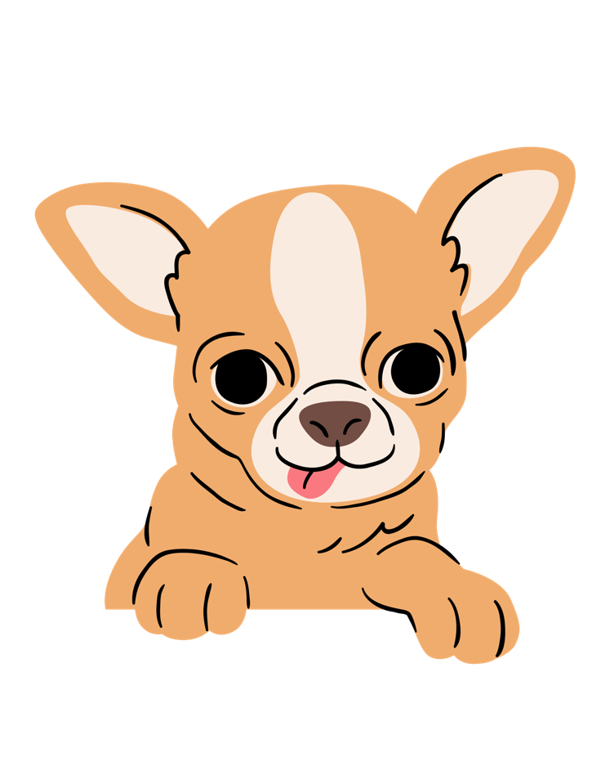
Maskininlärning används ofta för att känna igen eller klassificera.
ELLER ?
Ropa ut det rätta svaret då du sett bilden!
Notes:
Målsättning: Avrunda med en lättsam aktivitet som samtidigt belyser två saker som AI-lösningar är speciellt bra på: att känna igen och att klassificera saker.
Det kan vara svårt att plocka ut rätt egenskaper ur bilder som liknar varandra väldigt mycket. Vi människor kan troligen alltid skilja på hundar från muffins, men det är inte alltid lika tydligt för ett AI-system. För dem kan hundar och muffins vara överraskande lika.
Detta är därmed ett exempel på skillnaden mellan vad människor och maskiner är på bra. Vissa saker är lättare för den ena och vice versa.
Låt nu eleverna testa hur bra de kan skilja mellan hundar och muffinsar.
Följande slajder innehåller en bild som motsvarar antingen en hund eller en muffins
Direkt när eleverna ser bilden ska de ropa ut det de ser. Alternativt lyfter de upp en lapp eller tavla med hund/muffins som gjorts på förhand.
Efter aktiviteten: diskutera att AI-modeller ofta har svårt för andra saker än vi människor, och att saker som har väldigt liknande egenskaper kan vara svåra att särskilja – speciellt om mängden träningsdata inte är tillräckligt stor.

Slide 18
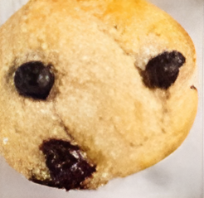
ELLER ?

Slide 19
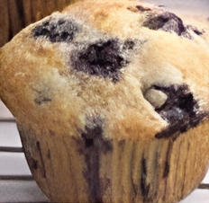
ELLER ?

Slide 20
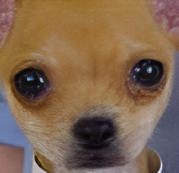
ELLER ?

Slide 21
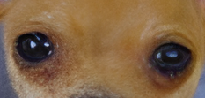

Slide 22
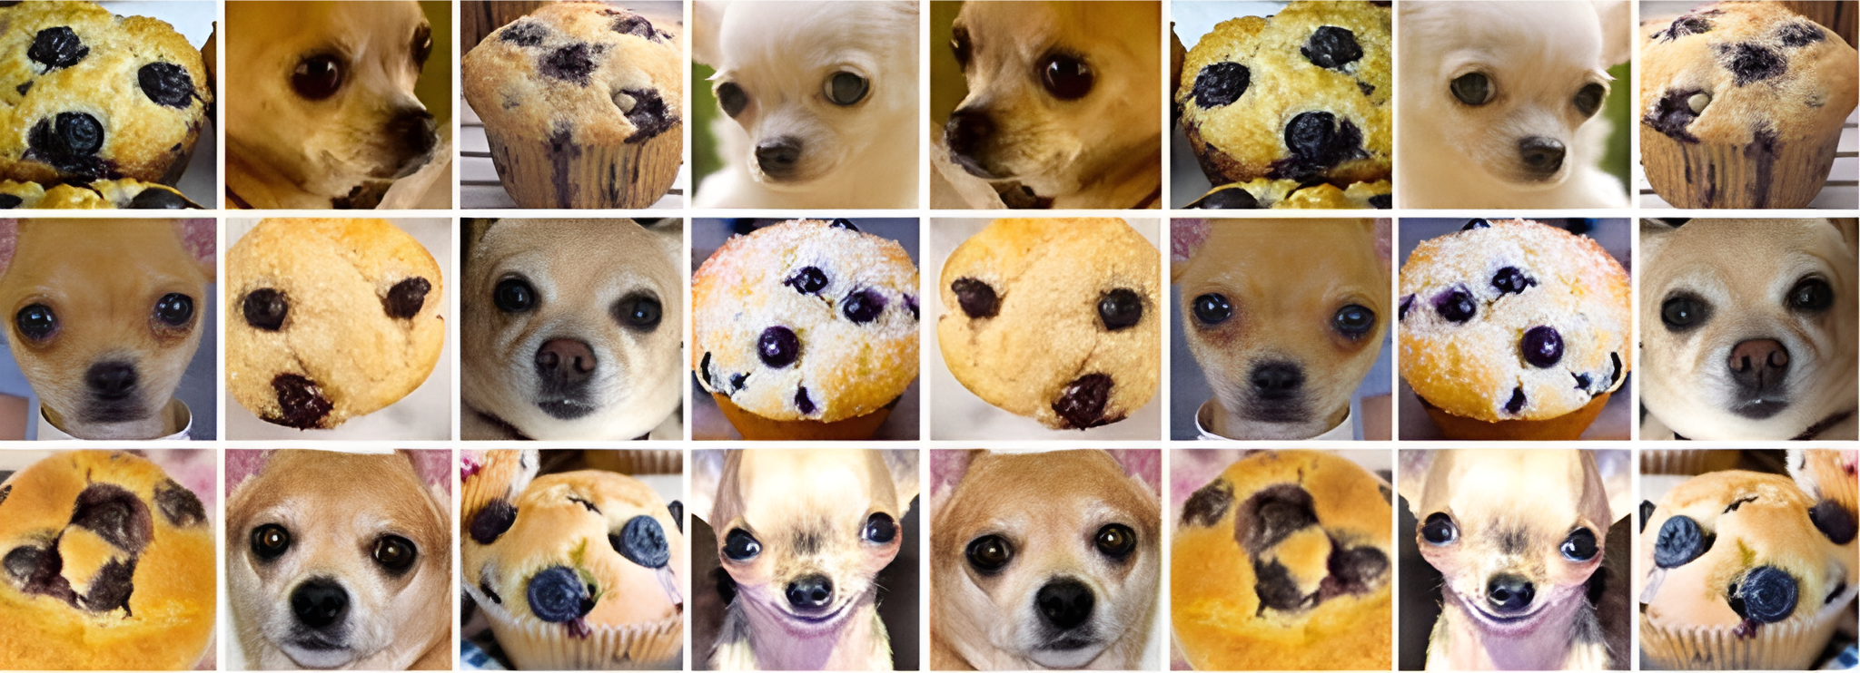
Notes:
Målsättning: Illustrera hur data kan se ut för att träna en modell som ska skilja på hund och muffins.
På liknande vis har man en mängd data för att träna modeller för att lista ut vilken video som ska visas för någon som ser på många kattvideor. Om du tittar på många kattvideon kommer systemet att tro att du hör till dem som gillar kattvideon och börja visa dig ännu mer sådana.
Knyt hund- och muffinsegenskaperna till egenskaper i allmänhet. Vissa videos rekommenderas till dig för att de har egenskaper som kopplas till vad du har tittat på tidigare.
Under nästa lektion kommer ni att arbeta vidare med att träna en egen bildmodell med data som ni själva väljer ut.

Slide 23
Idag har vi bekantat oss med vad AI är och var AI finns!
Notes:
Fri avstämning och diskussion kring dagens tema. Om du vill ha en mer strukturerad avslutning, välj även/i stället nästa slajd.

Slide 24
AILIT.FI
Vad är AI?
Var finns AI?
Länk till plattformen här
Använd koden
11 11 11 11
Notes:
För en mer strukturerad avslutning så kan den här slajden användas. Här kan du avsluta med att återkoppla till det ni inledde med, nämligen att fånga upp elevernas förhandskunskap om “Vad är AI?" och "Var finns AI?”, gärna via samma onlineverktyg / analoga metod som användes i början.
Aktiviteten gör det möjligt att följa upp elevernas lärande och tankar.

Slide 25
AILIT.FI
Tack och hej!

